Slide 1
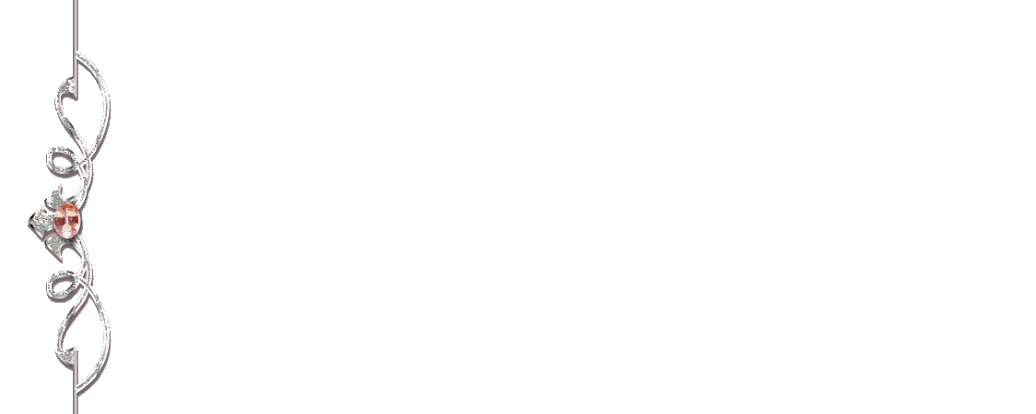

RESISTA
Um pouco mais
Rubens Costa Romanelli
Gotas de Crystal

Slide 2
Há dias em que temos a sensação
de que chegamos ao fim da linha.
Não conseguimos vislumbrar
uma saída viável para os problemas
que surgem em grande quantidade.

Slide 3
Com você não é diferente.
Você também faz parte
deste mundo de provas e expiações.
Desta escola chamada terra.
E já deve ter passado por um desses dias e pensado em desistir...
No entanto vale a pena resistir...

Slide 4
Resista um pouco mais...
mesmo que as feridas latejem
e que a sua coragem esteja cochilando.
Resista mais um minuto
e será fácil resistir aos demais.
Resista mais um instante, mesmo que a derrota seja um ímã...
Mesmo que a desilusão caminhe em sua direção.

Slide 5
Resista mais um pouco...
Mesmo que os pessimistas digam para você parar...
Mesmo que sua esperança esteja no fim.
Resista mais um momento...
Mesmo que você não possa avistar, ainda, a linha de chegada...
Mesmo que a insegurança brinque de roda à sua volta.

Slide 6
Resista um pouco mais...
Ainda que a sua vida
esteja sendo pesada
na balança dos insensatos...
e você se sinta indefeso
como um pássaro
de asas quebradas.

Slide 7
As dores, por mais amargas, passam... Tudo passa...
A ilusão fascina, mas se desvanece...
A posse agrada, porém se transfere de mãos...
O poder apaixona, entretanto, transita de pessoa.
O prazer alegra, todavia é efêmero.
A glória terrestre exalta e desaparece.
O triunfador de hoje, passa, mais tarde, vencido...

Slide 8
Tudo, nesta vida, tem um propósito...
A dor aflige, mas também passa.
A carência aturde, porém, um dia se preenche.
A debilidade física deprime, todavia, liberta das paixões.
O silêncio que entristece, leva à meditação que felicita.
A submissão aflige, entretanto fortalece o caráter.

Slide 9
O fracasso que espezinha... ao mesmo tempo
ensina o homem a conquistar-se.
A situação muda, como mudam as estações...
O verão brinca de esconde-esconde com a brisa morna,
mas cede lugar ao outono,
que espalha suas tintas sobre a folhagem.
O inverno chega e, sem pedir licença,
congela a brisa e derruba as folhas.

Slide 10
Tudo parece
SEM VIDA
SEM COR
SEM PERFUME
Será o fim?
Não!
Eis que surge a primavera e estende seus tapetes multicoloridos,
espalhando perfume no ar e reverdecendo novamente a paisagem...

Slide 11
Assim, quando as provas lhe baterem à porta,
não se deixe levar pelo desejo de desistir...
Resista um pouco mais...
Resista, porque o último instante da madrugada
é sempre aquele que puxa a manhã pelo braço...

Slide 12
E essa manhã bonita, ensolarada, sem algemas,
nascerá para você em breve, desde que você resista...
Resista, porque alguém que o ama
está sentado na arquibancada do tempo,
torcendo muito para que você vença
e ganhe o troféu que tanto deseja:
A FELICIDADE!

Slide 13
CLIQUE AQUI
para informações sobre
O CD de PPS Crystal
CLIQUE AQUI
Receba novos PPS
Gotas de Crystal
Musica:
Andre Rieu - Jeux Interdits

